Slide 1
সকলকে স্বাগতম

Slide 2
শিক্ষক পরিচিতি
সবুজ কুমার মণ্ডল
সহকারী শিক্ষক (কম্পিউটার শিক্ষা)
আছিয়া খাতুন উচ্চ বিদ্যালয়।
ভাণ্ডারিয়া, পিরোজপুর।
sabujroy2016@gmail.com

Slide 3
পাঠ পরিচিতি
শ্রেণিঃ ৮ম
বিষয়ঃ বাংলাদেশ ও বিশ্বপরিচয়
অধ্যায়ঃ ৭ম

Slide 4
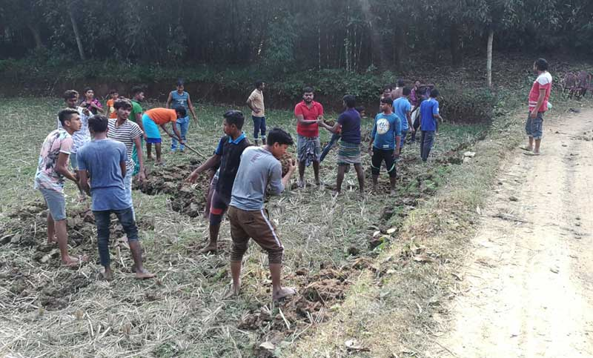
নিচের চিত্রে তোমরা কী দেখতে পাচ্ছ?
মানুষজন মাটি কেটে রাস্তা তৈরী করছেন।
এ ধরনের কর্মকাণ্ড কোন সরকারের কাজ হতে পারে?

Slide 5
আজকের পাঠ স্থানীয় সরকার কাঠামো

Slide 6
শিখনফল
স্থানীয় সরকার কী তা বলতে পারবে;
স্থানীয় সরকারের গঠন ব্যাখ্যা করতে পারবে;

Slide 7
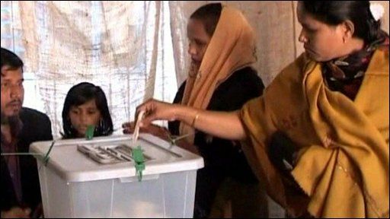
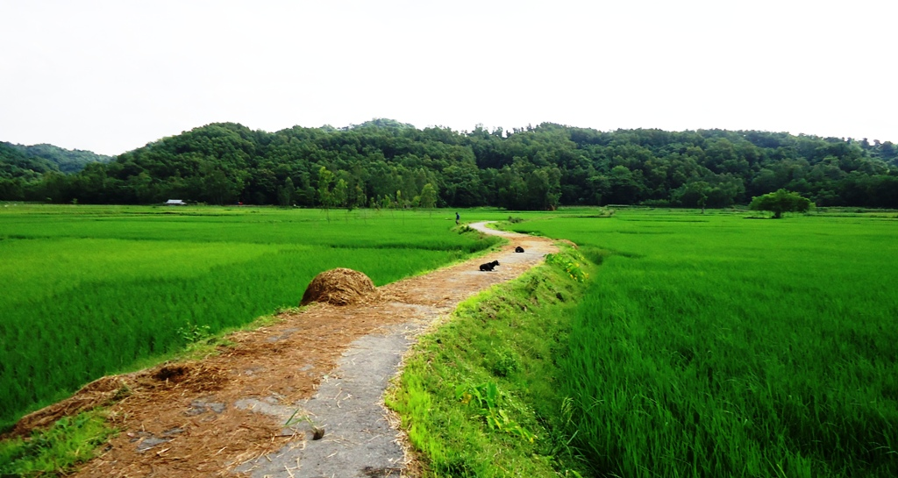
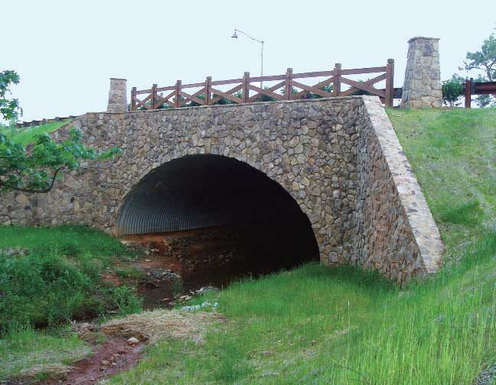
স্থানীয় সরকার হলো স্থানীয় পর্যায়ের শাসন ব্যবস্থা ও উন্নয়ন কর্মকাণ্ড পরিচালনার জন্য স্থানীয় জনগণের ভোটে নির্বাচিত সরকার ।

Slide 8
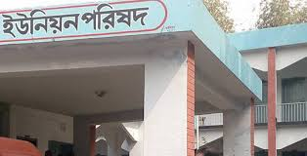
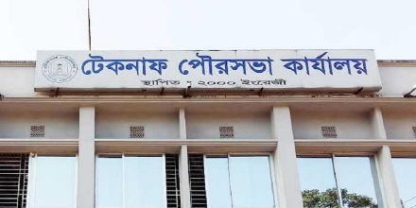
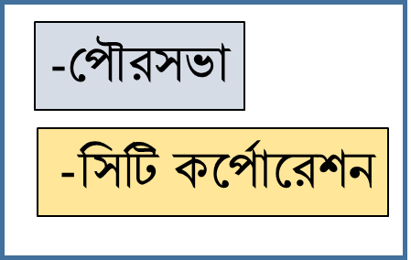
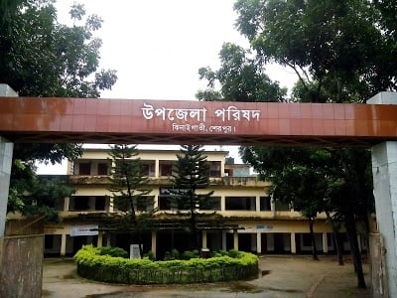
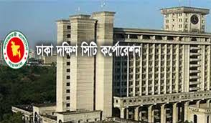
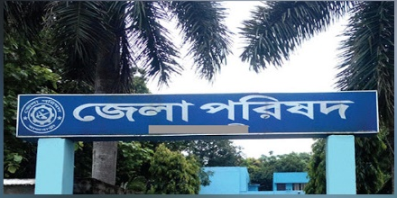

Slide 9
একক কাজ ১. স্থানীয় সরকার কাকে বলে?

Slide 10
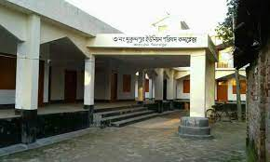
স্থানীয় সরকারের গঠন
ইউনিয়ন পরিষদ

Slide 11
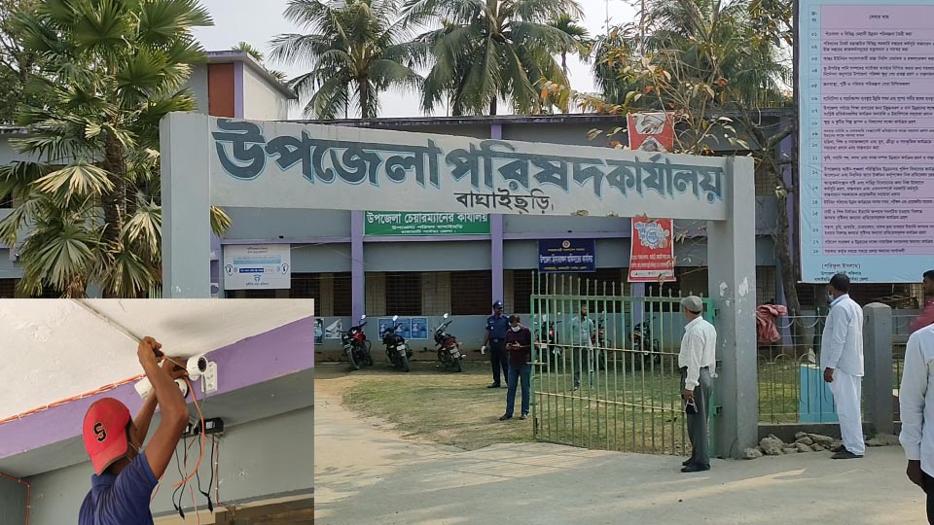
উপজেলা পরিষদ

Slide 12
জেলা পরিষদ

Slide 13
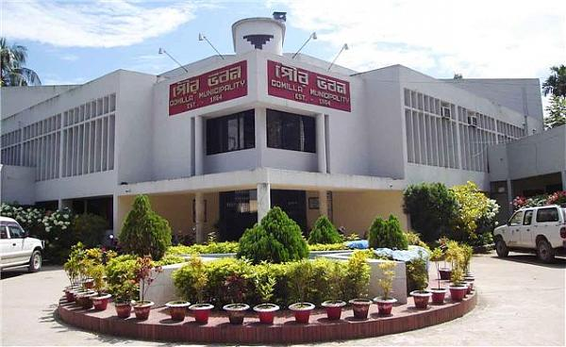
পৌরসভা
১ জন মেয়র, প্রতি ওয়ার্ড থেকে একজন করে কাউন্সিলর ও সংরক্ষিত আসনের মহিলা কাউন্সিলরদের নিয়ে পৌরসভা গঠিত হয়।

Slide 14
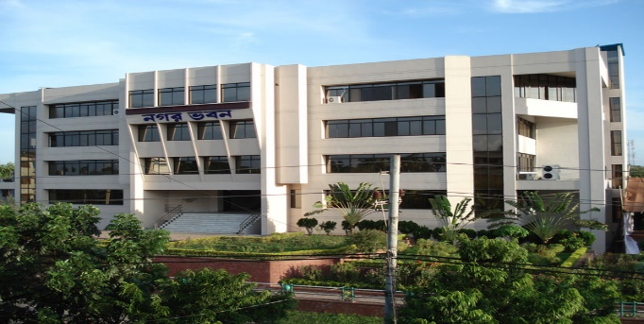
সিটি কর্পোরেশন
সিটি কর্পোরেশনের প্রধান কে মেয়র বলা হয়। কাউন্সিলরগণ মেয়রের কাজে সহযোগিতা করেন। বাংলাদেশে ১২ টি সিটি কর্পোরেশন রয়েছে।

Slide 15
দলগত কাজ
স্থানীয় সরকারের গঠন কাঠামো লিখ।

Slide 16
মূল্যায়ণ

Slide 17
বাড়ির কাজ
স্থানীয় সরকার গঠন কাঠামোর একটি পোস্টার তৈরী করে নিয়ে আসবে ।

Slide 18
ধন্যবাদ সবাইকে

